Slide 2
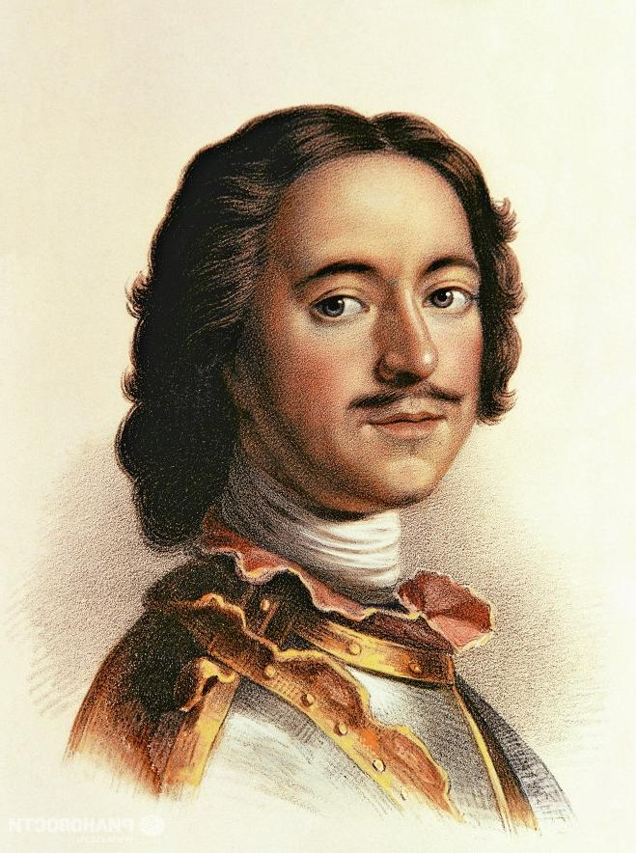
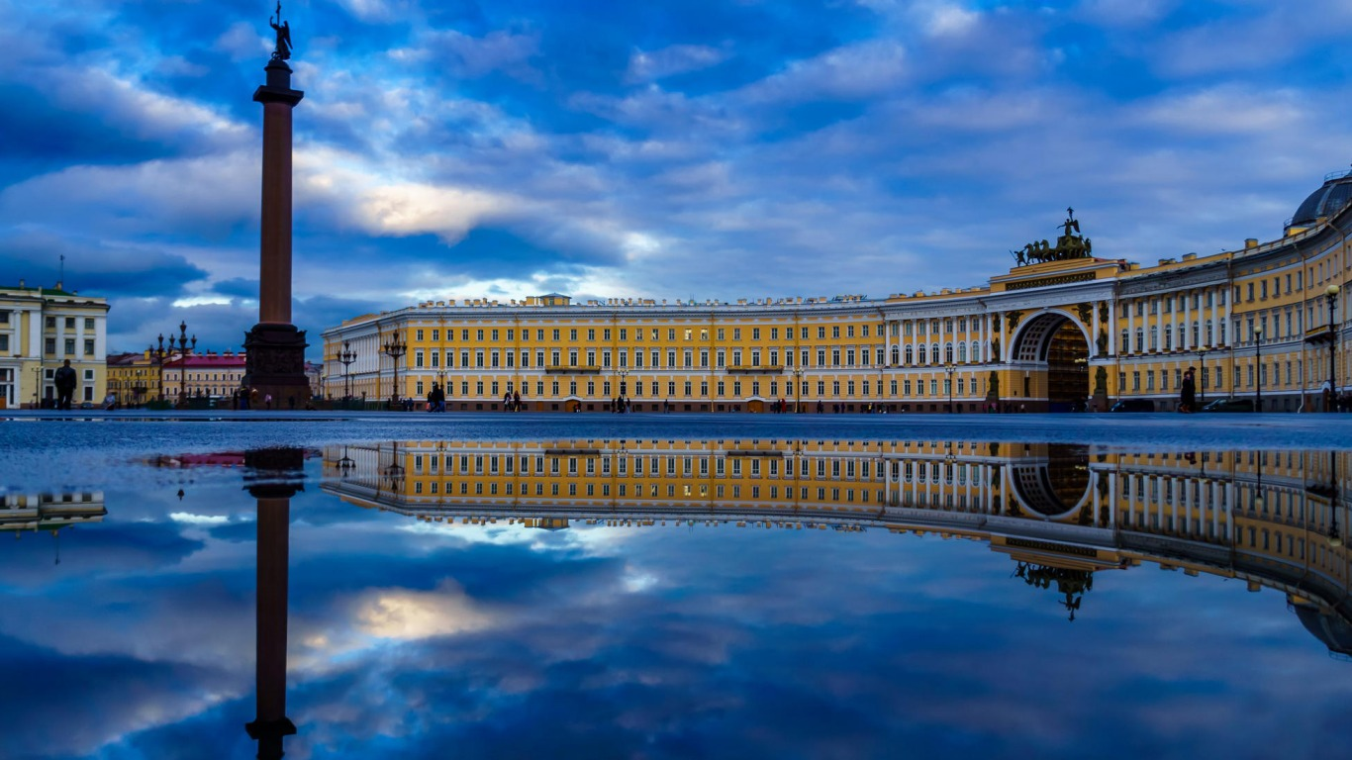
Что мы знаем о Северо-Западе:
Санкт-Петербург (основанный в 1703 г. Петром I)
В 1712-1728 и 1732-1918 гг. – столица России

Slide 3
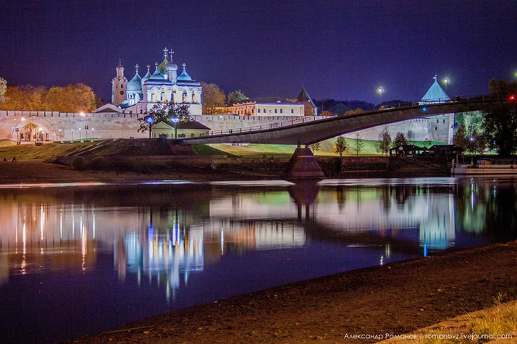
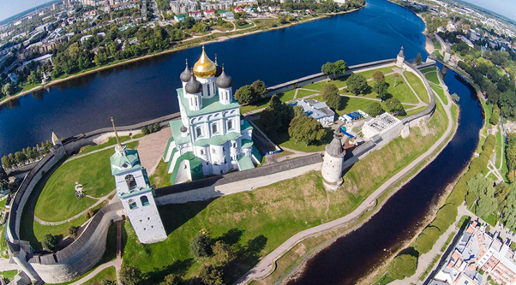
Великий Новгород и Псков-
Древние русские города. Центр балтийской торговли (XI-XV в.)

Slide 4
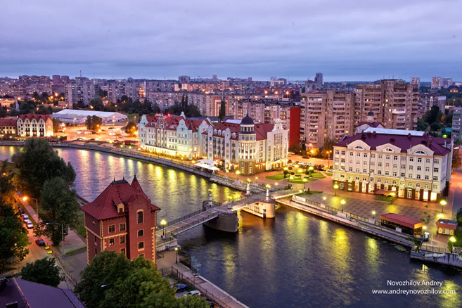
Калининград-
Центр единственной в России обособленной области, граничащей только с зарубежными государствами. (С какими государствами граничит Калининград?)

Slide 5
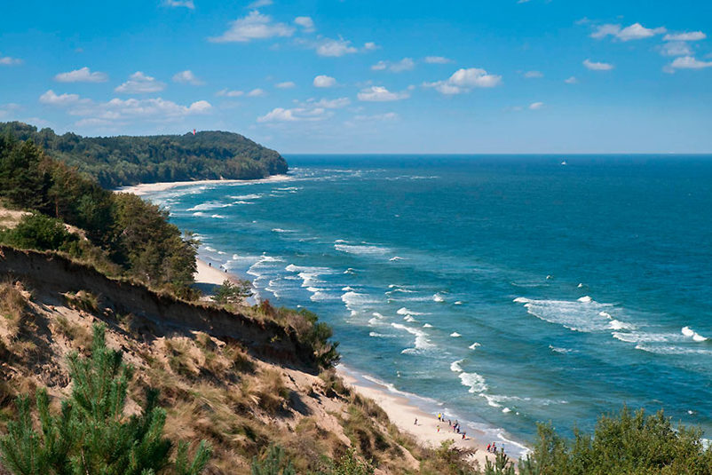
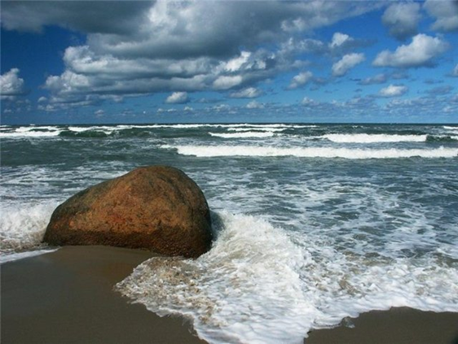
Балтийское море -
выход России на основные морские перекрестки мира.

Slide 6
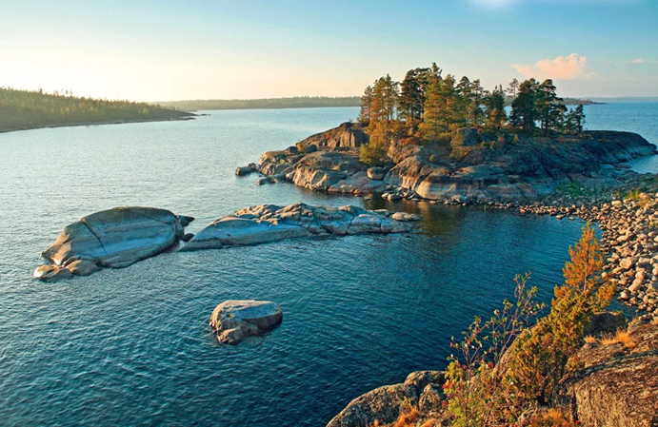
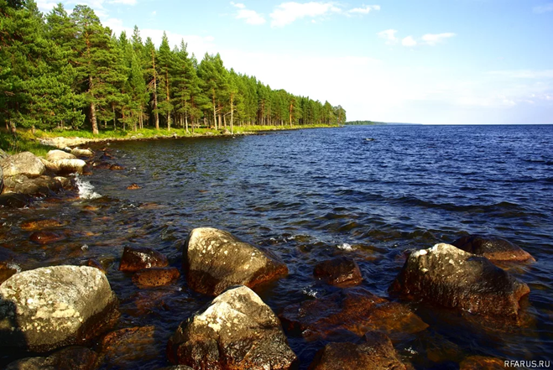
Ладожское и Онежское озеро
входят в пятерку крупнейших в России. (Покажите озера на карте?)
Ладожское Онежское

Slide 7
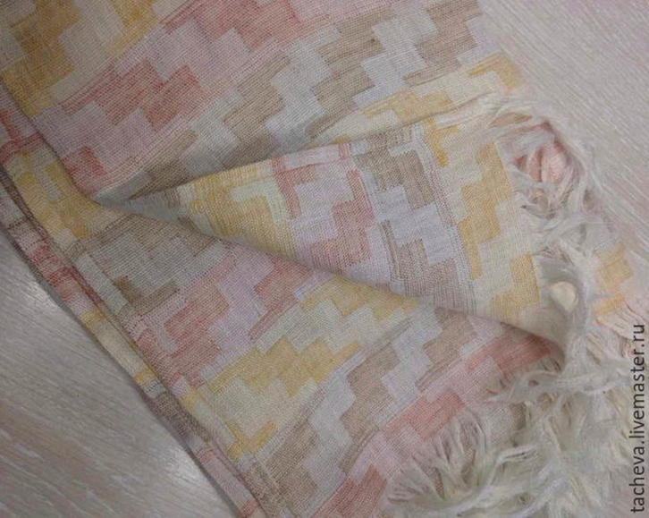
Лен – «северный шелк».

Slide 8
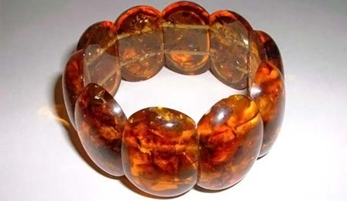
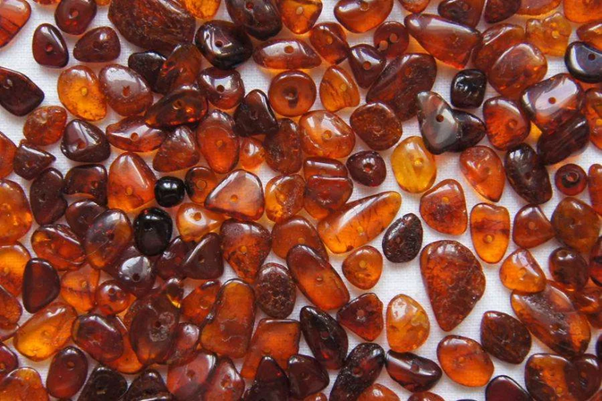
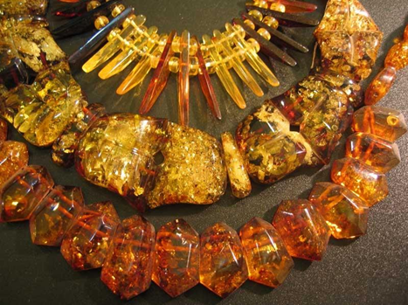
Янтарь – 90 % мировых запасов.

Slide 9
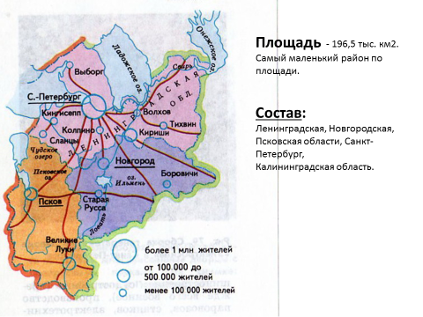

Slide 10
Особое географическое положение.
Приморское положение, омывается Финским заливом Балтийского моря.
Выход к Балтийскому морю (важнейший морской путь).
Соседство с европейскими государствами (какие?), и развитыми экономическими районами (какими?).
На протяжении двух столетий г. Санкт-Петербург являлся столицей России.

Slide 14
ПРАКТИЧЕСКОЕ ЗАДАНИЕ.
Выполните практическую работу на контурной карте
а) выделите границу России красным цветом, границу районов – простым карандашом;
б) подпишите названия соседних государств, районов, субъектов РФ.
в) обозначьте крупные природные объекты района (каналы, озёра, водохранилища, реки).

Slide 15
Д/З п.19

